Slide 1
CAP 6 W>W* (ES, disoccupazione) CAP 7 P=Pmax (profitto, rendita, no S) CAP 8 P=MC (breve periodo, Pareto-efficienza, esaurimento guadagni dello scambio, D e S) CAP 11 P=MC=Acmin (lungo periodo, ∏=0; MES, efficienza tecnica)

Slide 2
DINAMICA DEI MERCATI: Δ ENDOGENE/Δ ESOGENI EQUILIBRIO/DISEQUILIBRIO BREVE/LUNGO ANALISI GENERALE/PARZIALE *point: prezzi come indici di scarsità (Hayek → prezzi come segnali, estrazione info nascosta, risparmio nella trasmissione info rispetto a economia pianificata)

Slide 3
1. STATICA COMPARATA
Spostamenti DELLE curve di D e S
≠ da spostamenti LUNGO D e S (aggiustamento verso eq)
∆ delle determinanti esogene di D (preferenze) e S (tecnologia)

Slide 4
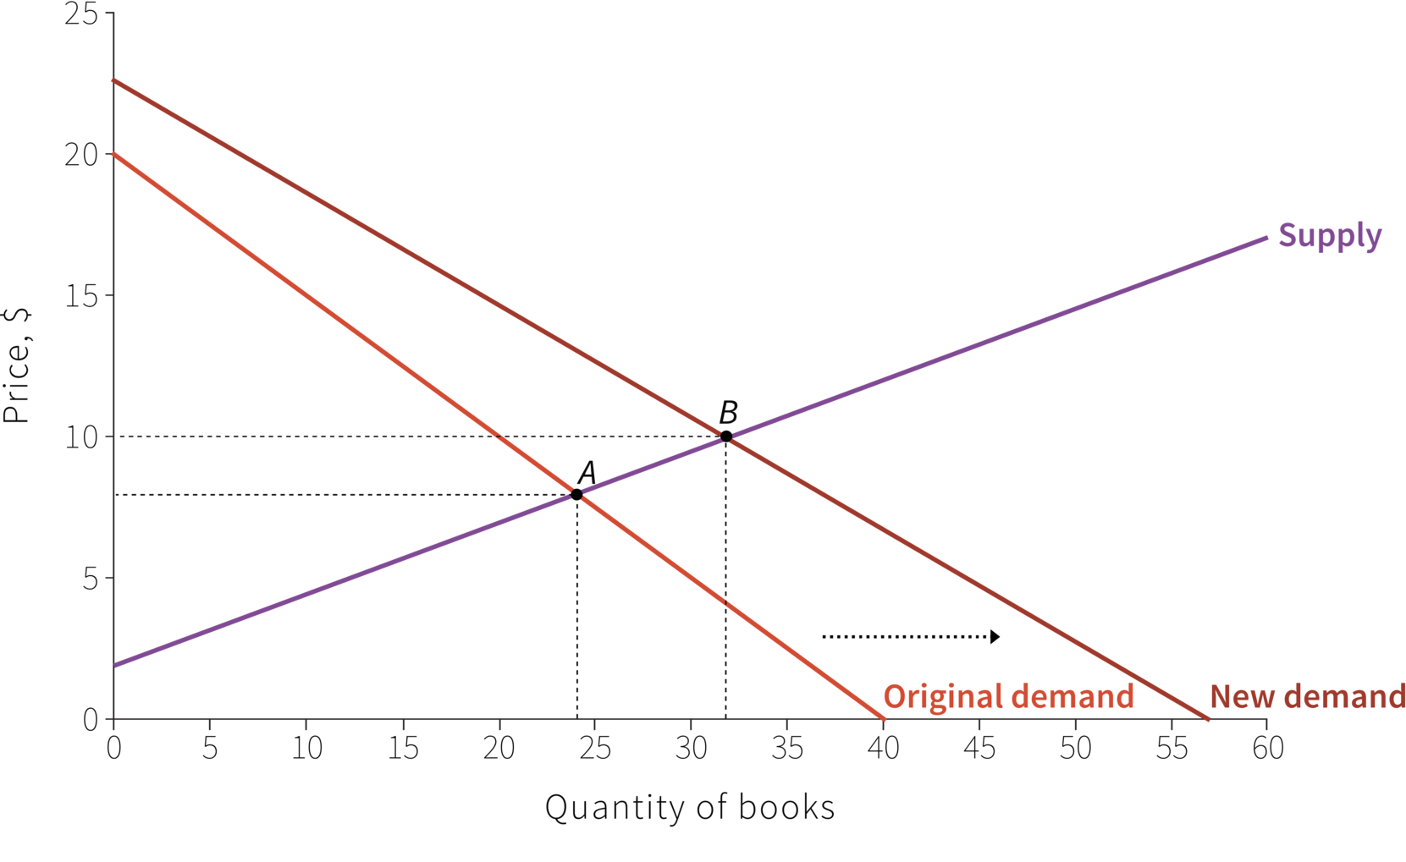

Slide 5
∆ nelle preferenze ↑ D (spostamento vs dx) Per ogni P, ↑ Q domandata S nn si sposta Nel nuovo eq ↑ P e Q

Slide 6
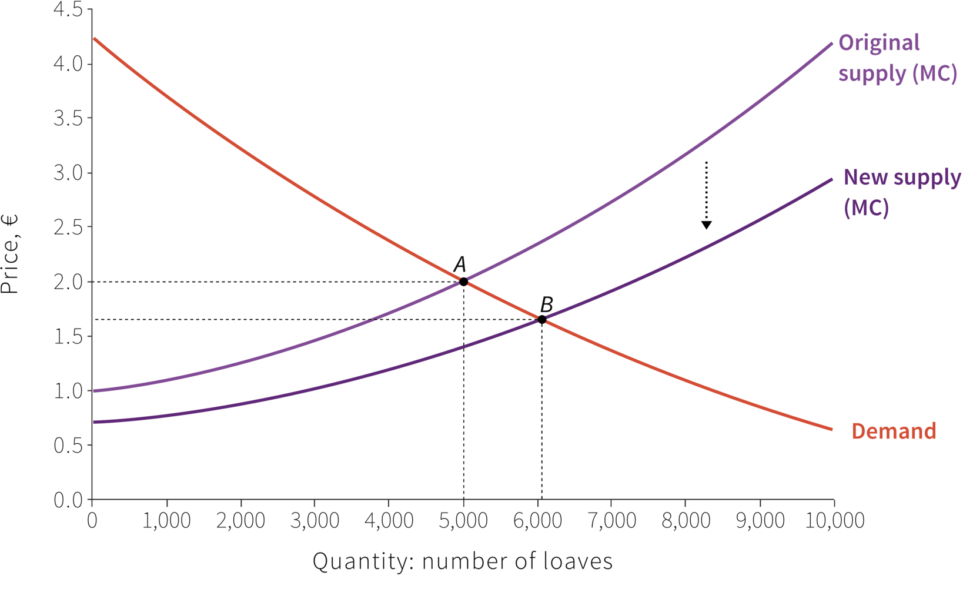

Slide 7
∆ tecnologico (↓ MC) ↑ S (spostamento vs dx) Per ogni P, ↑ Q offerta D nn si sposta Nel nuovo eq ↑ Q e ↓ P

Slide 8
Naturalmente, se ↓ D (spostamento verso sx), ↓ P e Q se ↓ S (spostamento verso sx), ↑ P e ↓ Q

Slide 9
*ESEMPIO: MERCATO DEL PETROLIO OFFERTA: OPEC, NN OPEC rigida per OPEC, rigida nel breve per nn OPEC, più elastica nel lungo (investimenti in nuova capacità produttiva) DOMANDA: rigida nel breve, più elastica nel lungo (sviluppo di alternative)

Slide 10
1979-80
2008
inizio crisi
II shock
finanziaria alobaale
140
petrolifero
)
e
120.000
l
i
r
1990
a
120
1918
Fine
1945
Fine
b
1973-74
Dissoluzione
r
I Guerra
II Guerra
Unione
e
mondiale
mondiale
I shock
p
petrolifero
Sovietica
4
100
1
0
2
$
80
(
P
1929
inizio della
,
e
Grande Depressione
60.000
l
i
60
r
a
b
r
e
p
40
o
z
z
e
20
r
P
0
30.000

Slide 11
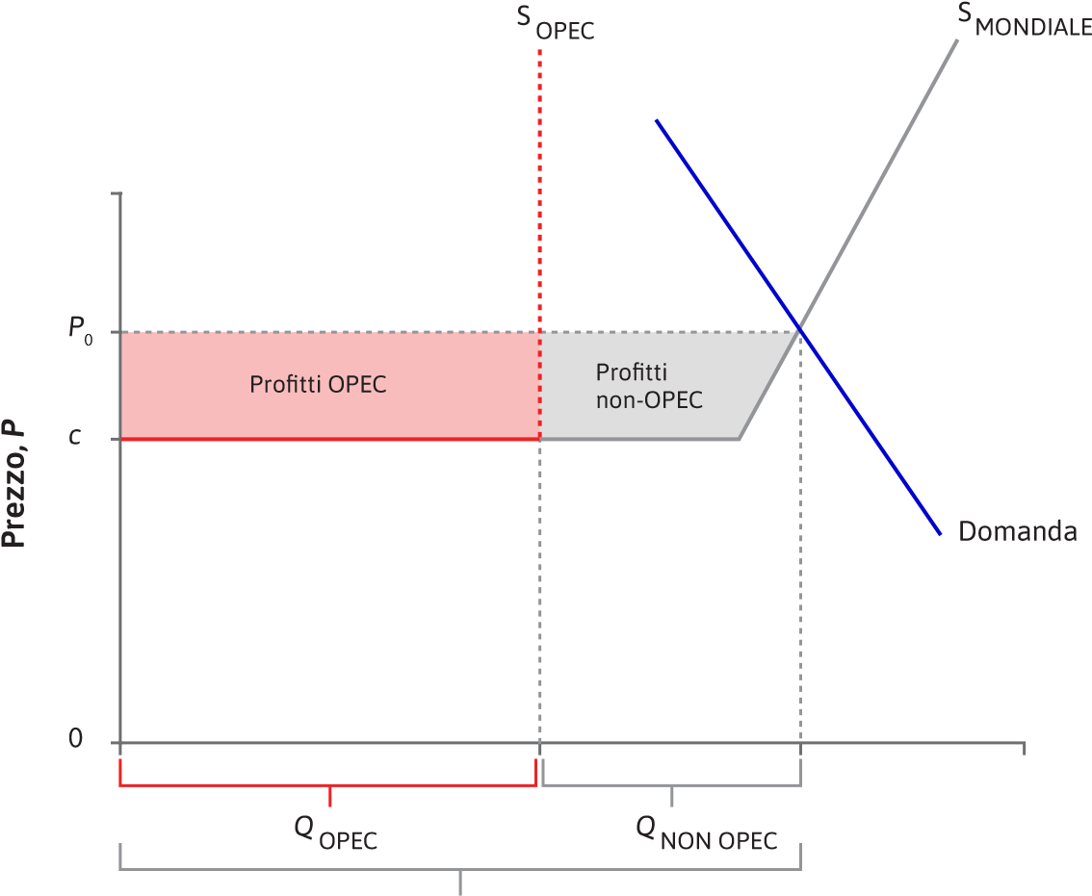

Slide 12
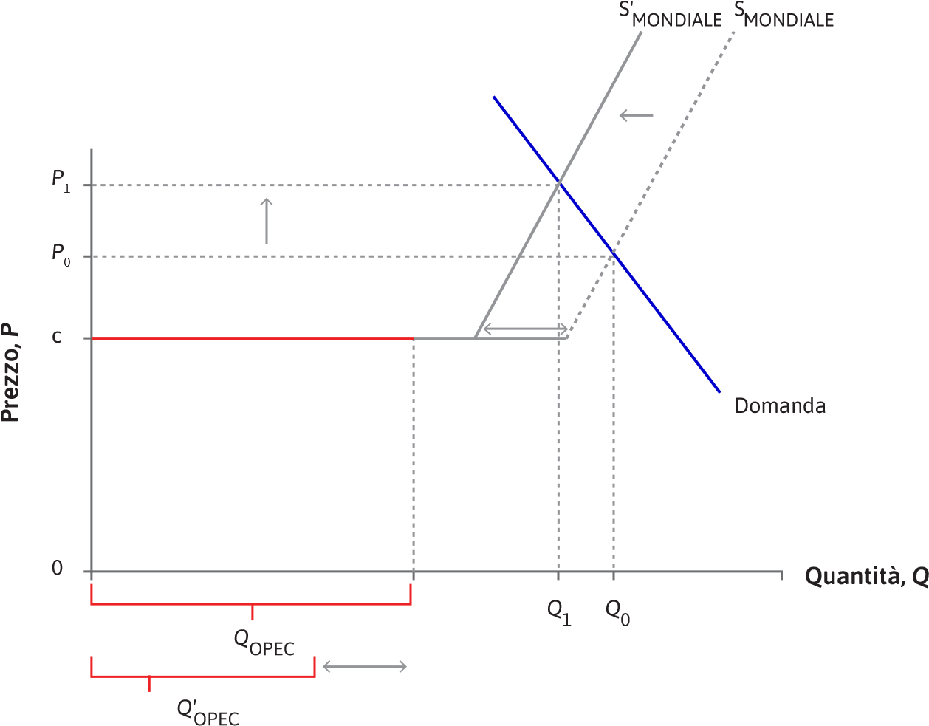

Slide 13
↑ SHOCK DAL LATO DELL’OFFERTA (guerre, o nuovi giacimenti) SHOCK DAL LATO DELLA DOMANDA (crescita economica, nuove fonti di energia) ↓

Slide 14
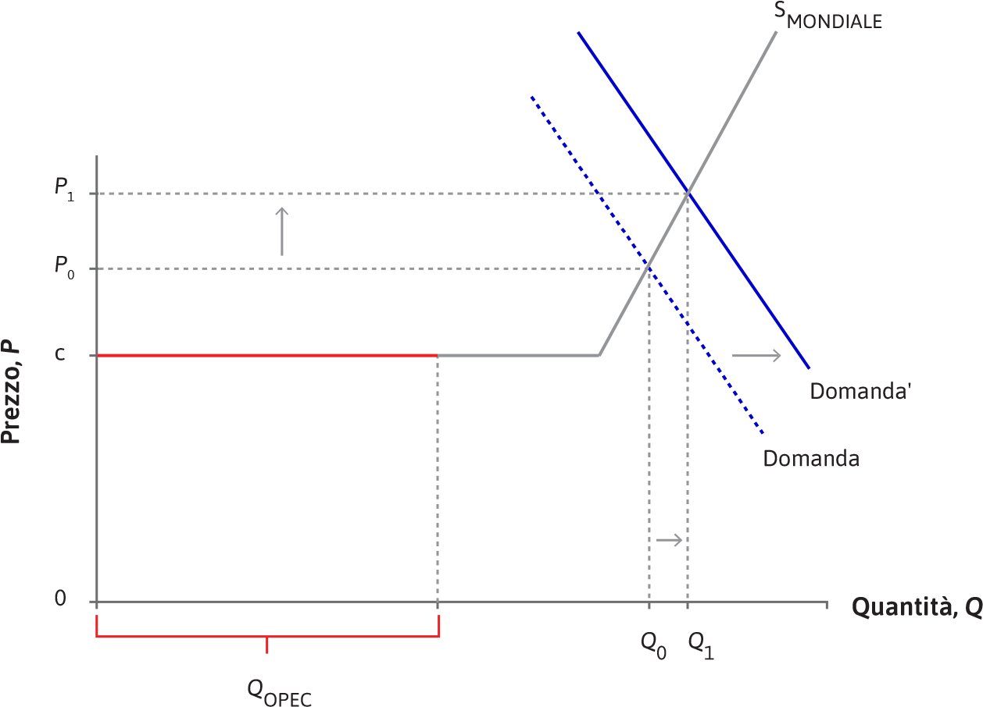

Slide 15
2. LIBERTA’ d’ENTRATA e ZERO PROFIT CONDITION (breve/lungo)
Se i profitti ECONOMICI (≠ da quelli NORMALI) sono positivi, nuove imprese entrano nel mercato
Quindi ↑ S , ↓ P e $∏$ → 0
*AOTL

Slide 16
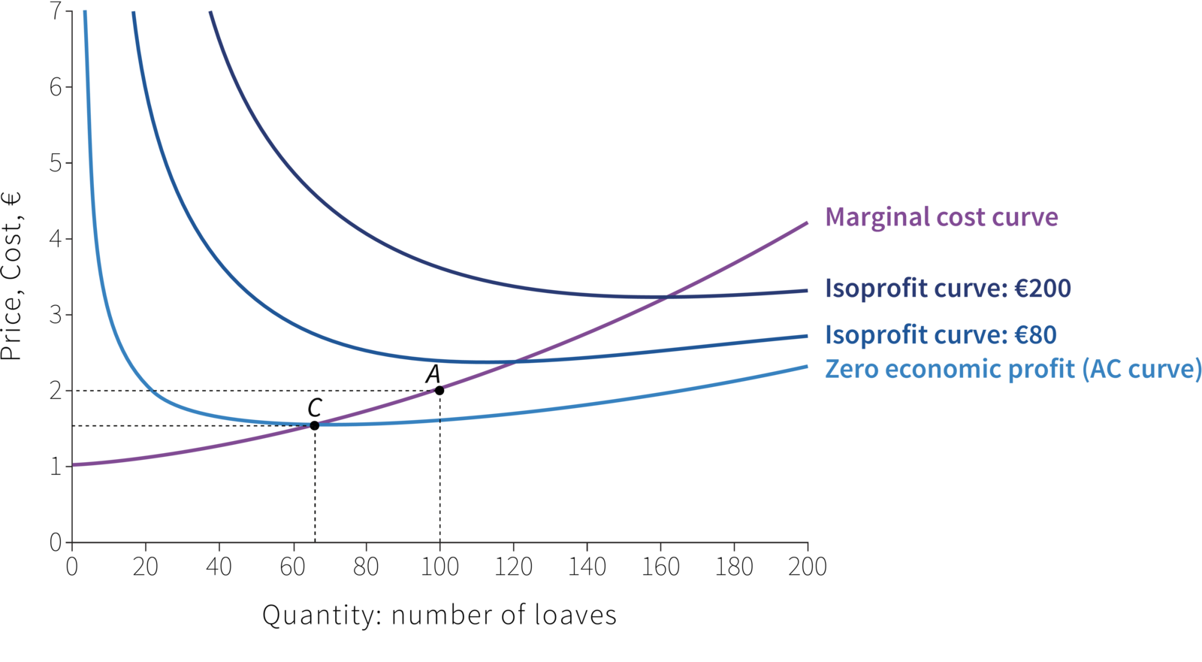

Slide 17
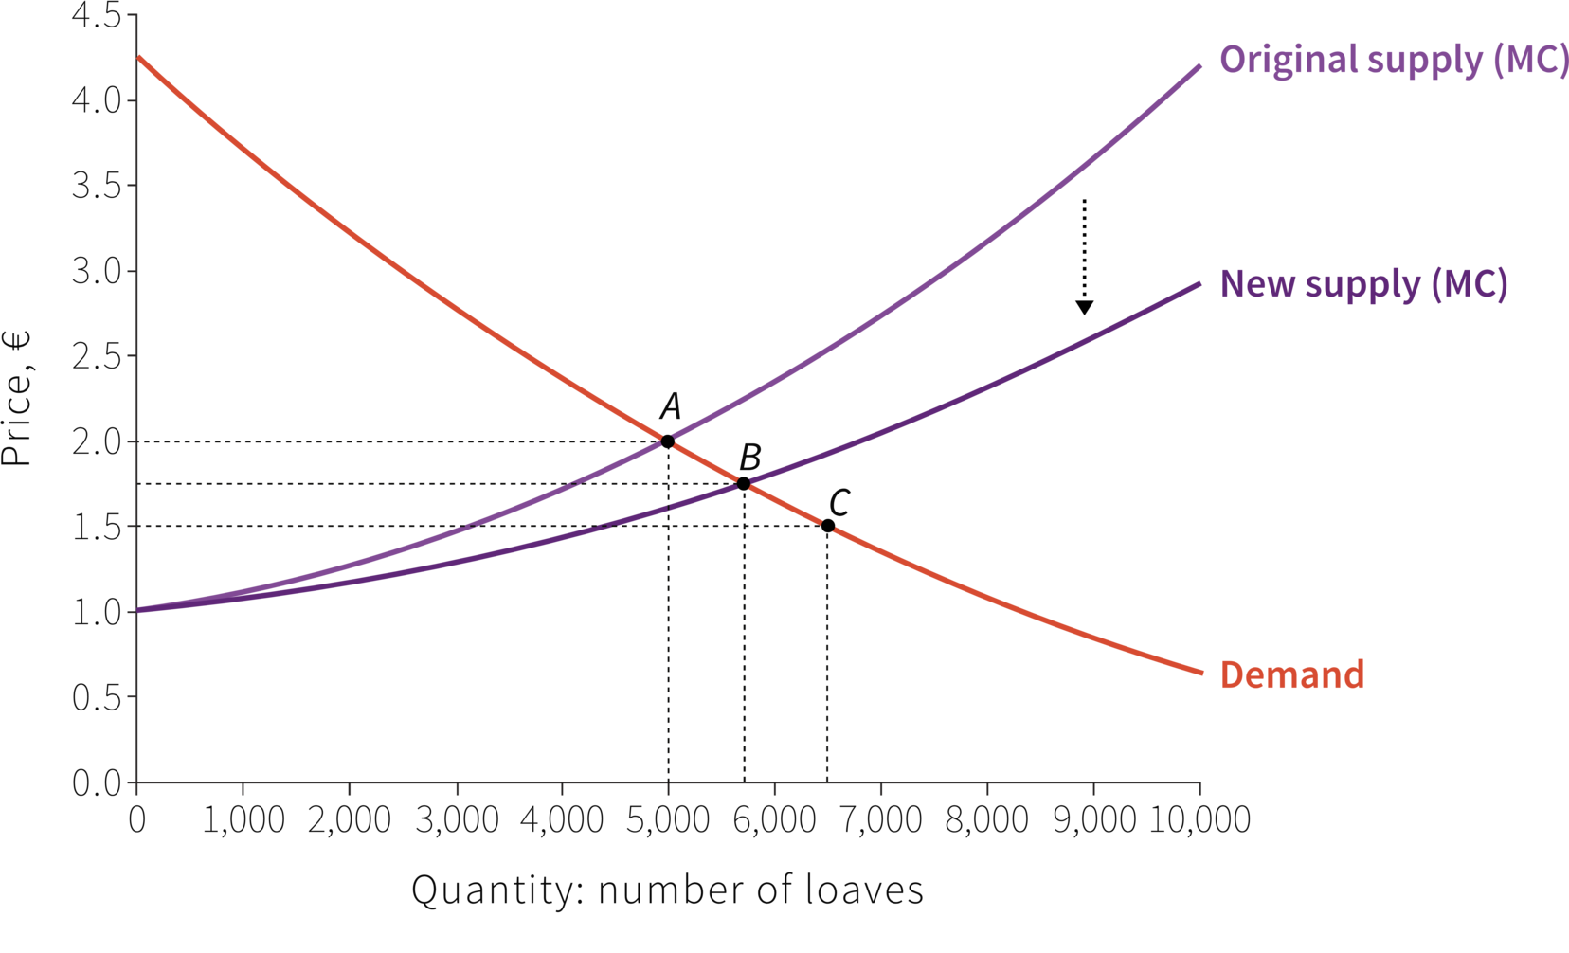

Slide 18
* MERCATI FINANZIARI
Es. di mkt perfettamente competitivi
I prezzi cambiano costantemente e dipendono da PROFITTABILITA’ FUTURA e DA QUELLO CHE SI PENSA FARANNO GLI ALTRI (*Keynes, concorso di bellezza)

Slide 19
*VALORE ATTUALE: 100 €, t.i. 3% → a t+1 ho 103 € quanto valgono oggi 100 € a t+1? 100/1.03= 97.09 **SHORT SELLING (prevedo una discesa dei prezzi): prendo a prestito titoli, li vendo subito e li ricompro per restituirli quando il prezzo è sceso → faccio soldi senza averne e senza avere mai realmente i titoli

Slide 20
3. PREZZI CONTROLLATI (mercato nero o secondario, affitti, salario minimo)

Slide 21
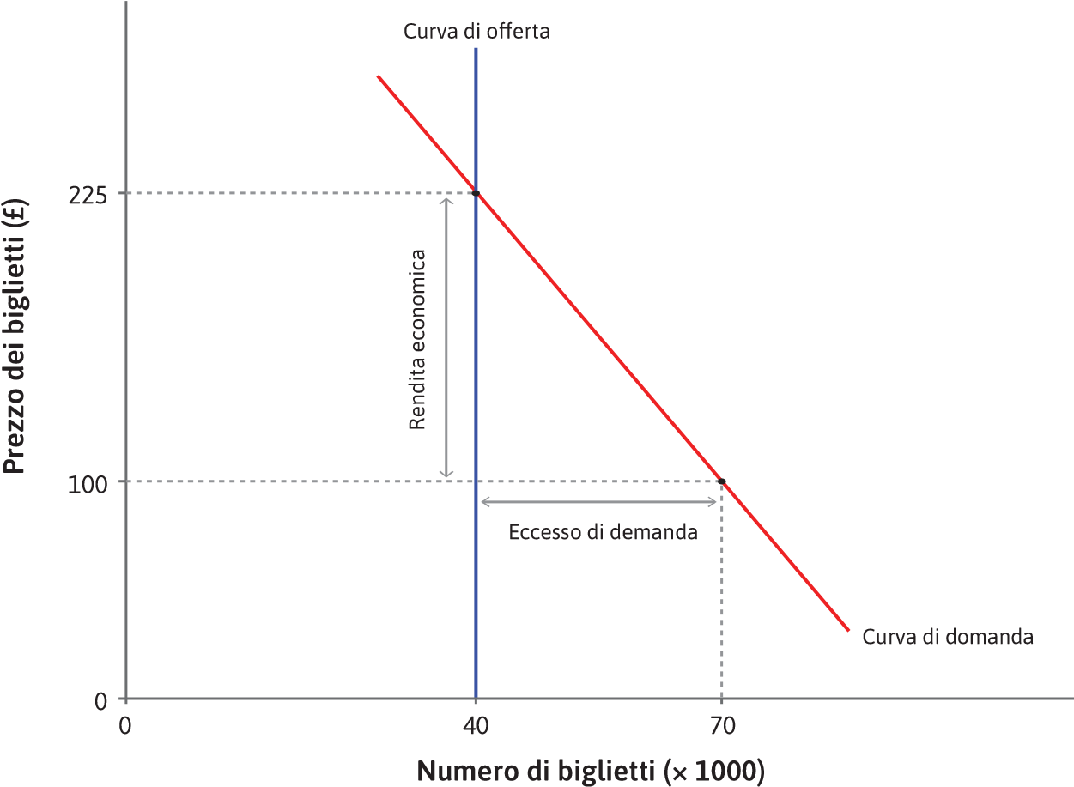

Slide 22
Razionamento, code, lotterie Mercato nero, bagarinaggio *anche per i mercati valutari (Venezuela)

Slide 23
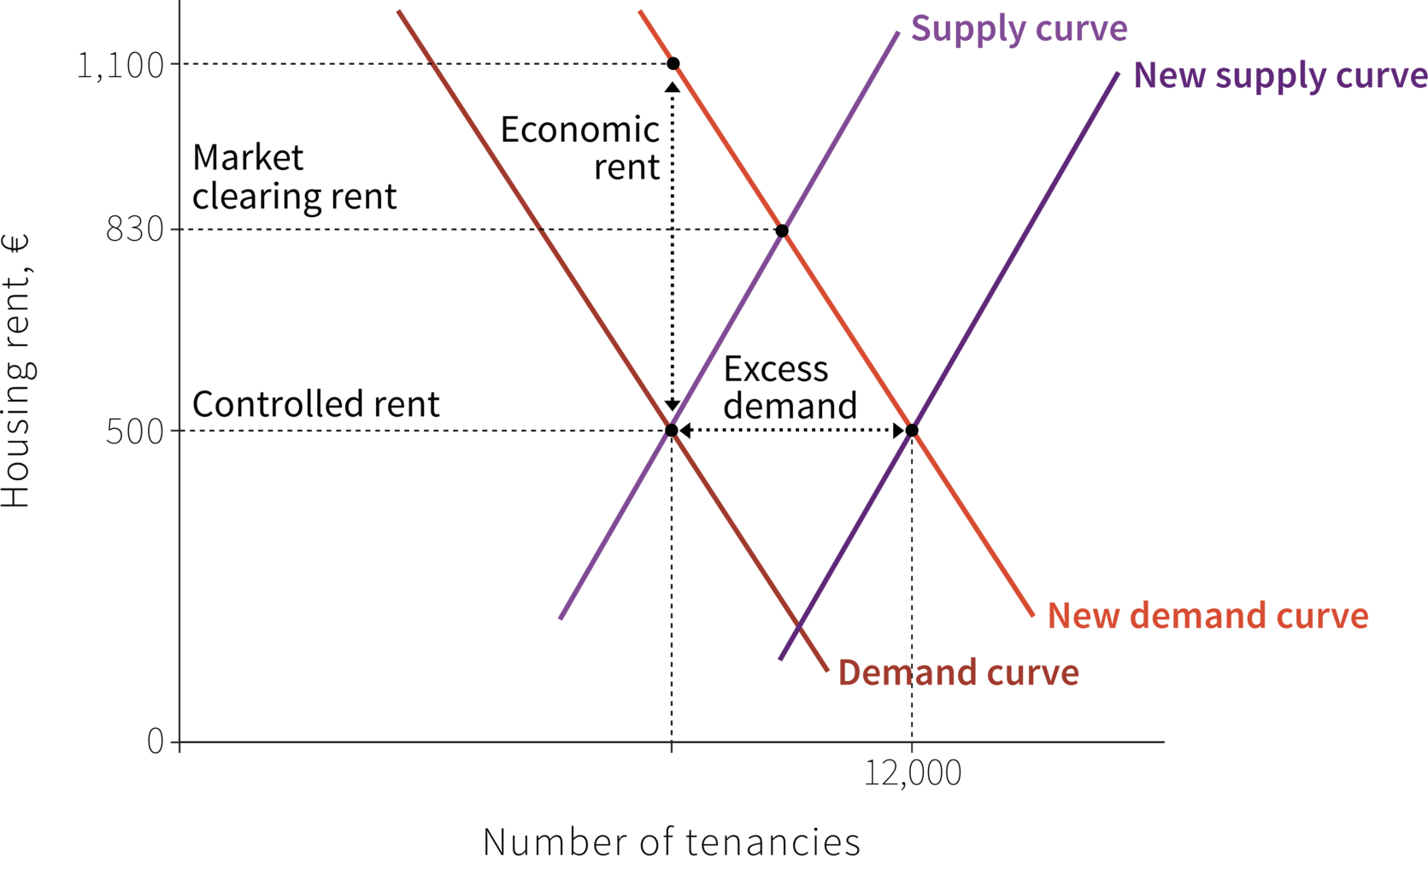

Slide 24
↑ D ma P è fisso (controllato) ED, P ≠ da P* (mkt clearing) RENDITE (subaffitti; razionamento) SOLUZIONE: ↑S (equità/dotazioni) salario minimo: w>w* → ES (disoccupazione) potere di contrattazione, xò (mkt nn perfettamente competitivi)

Slide 25
4. RENDITE (SCHUMPETER: ‘sintomo dell’imperfezione’ →profitto, rendita da innovazione) di equilibrio di disequilibrio (impostazione libro: imperfezioni come caso generale, perfezione come caso particolare, invece che il contrario)

Slide 26
DI DISEQUILIBRIO: (i) pescatori in Kerala → ED, ES (ii) profitto del mercato del pane → p=MC >AC min (iii) vincoli politici e tecnologici nel mkt del petrolio (iv) speculazione nei mkt finanziari (v) mercati controllati e mercati secondari

Slide 27
DI EQUILIBRIO (p. 413) (i) da contrattazione (cap. 4, 5) (ii) da occupazione (cap. 6, 9) (iii) da monopolio (cap. 7) (iv) indotta dal governo (cap. 11) *surplus del cons e del prod.? Solo in equilibrio parziale, quando l’alternativa è nn comprare o nn vendere il bene In EEG NO RENDITE (rend. fatt. = in usi alt.)

Slide 28
UNIT 8. SUPPLY AND DEMAND : PRICE TAKING AND COMPETITIVE MARKETS
Photo : Abhijit Kar Gupta

Slide 29
T8.1 Price-taking firms
You are given that the market demand curve of the good in concern is downward-sloping. Based on this information, which of the following statements is correct regarding a price-taking firm?
Select one answer
The demand curve faced by the firm is downward-sloping.
The firm chooses the price that equals its marginal cost.
The firm chooses its output where the marginal cost equals the price.
A price-taking firm cannot be profit-maximising.
Section 8.3

Slide 30
T9.1 Friedrich Hayek
Select one answer
Prices convey the scarcity of a good under a centrally planned economy.
Perfect competition can be attained without activities such as advertising, undercutting and improving ("differentiating") the goods or services produced.
The advantage of capitalism is that it provides the right information to the right people.
A single central authority can collate and make use of the information available in the economy better than the market.
Which of the following statements is correct? According to Friedrich Hayek:
Section 9.0

Slide 31
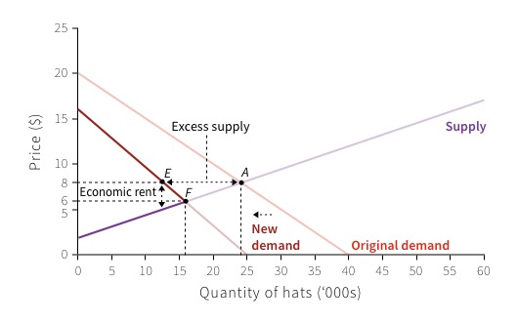
T9.2 Reaching a new equilibrium
The following diagram depicts the competitive hats market before and after a demand shift. Based on this information, which of the following statements is correct?
Select one answer
After the demand fall, the market initially moves from A to E, before settling to the new equilibrium at F.
At E, the sellers are on the short side of the market.
At E, lowering the price to $7 results in a Nash equilibrium for the buyers and sellers.
In the adjustment process from E to the new market equilibrium F, the sellers behave as price-makers while the buyers remain price-takers.
Section 9.1

Slide 32
T9.3 A price floor (minimum wage)
The UK introduced a national minimum wage in 1998. Which of the following statements is correct regarding minimum wages?
Select one answer
A minimum wage is a form of price ceiling.
The introduction of a minimum wage would always lead to a fall in the demand for labour by firms.
A minimum wage would not lead to increased unemployment if it is set low enough.
Instead of a minimum wage, the government can promote increased labour participation to encourage higher wages.
Section 9.6

